Slide 1



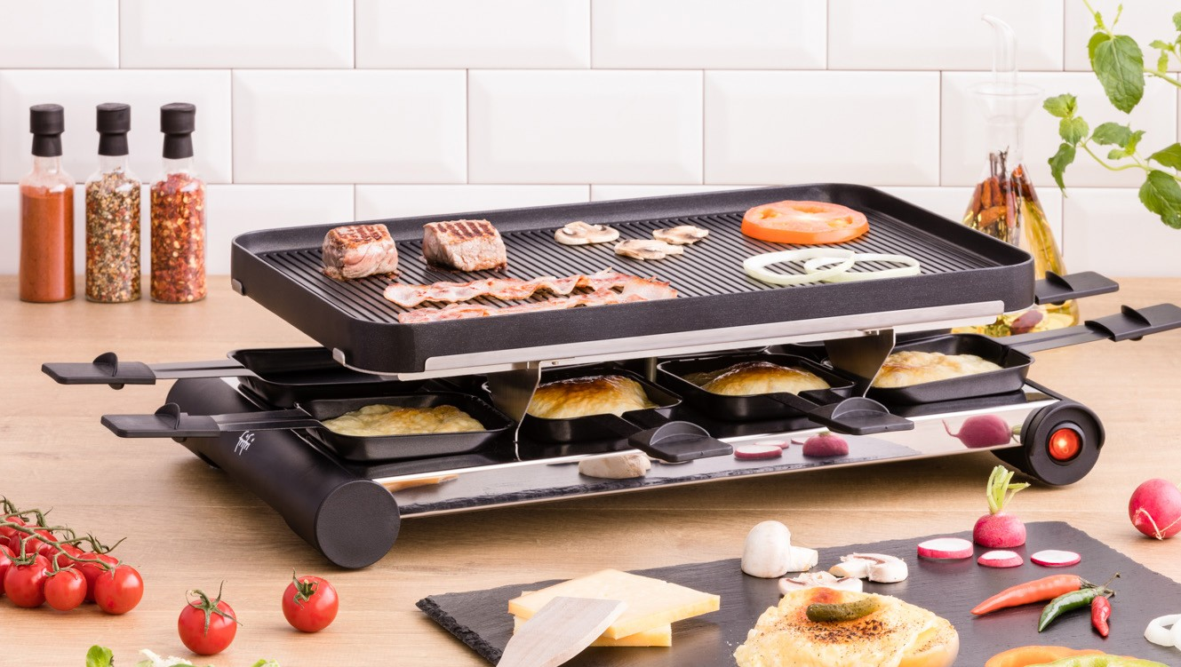


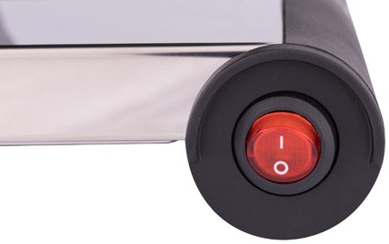
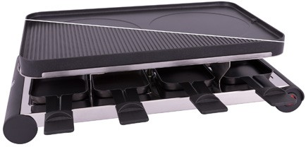
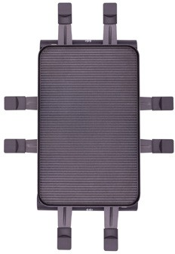
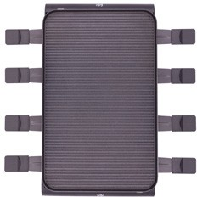


La Raclette
Réf : FRI1501012BLP
Puissant : 1300 watts
Idéal pour 8 personnes
Avec La Raclette profitez de votre appareil de l’entrée au dessert
Convivial avec ses 8 poêlons antiadhésifs, tout le monde en profite : quelle que soit la place que l’on occupe autour de la table. Des spatules en bois sont fournies avec votre appareil à raclette pour récupérer en douceur toutes les préparations dans le fond des poêlons.
Plaque de cuisson antiadhésive,
réversible, avec un rebord.
Une plaque de cuisson réversible pour agrémenter le repas avec des cuissons sur le grill ou des crêpes, avec rebord et revêtement antiadhésif.
Puissant pour une cuisson rapide et uniforme dans les poêlons et sur la plaque de cuisson réversible.
Sécurité garantie avec son interrupteur marche/arrêt et ses pieds antidérapants.
Facile à nettoyer, les poêlons et la plaque de cuisson amovible passent au lave-vaisselle.
Compatible lave-vaisselle
Interrupteur marche/arrêt
Pieds antidérapants
Plaque de cuisson réversible
(grill-plancha/crêpes)
Répartition conviviale
Lavafields – Rue du Hainaut 86 – 6180 Courcelles (Belgique) - www. lavafields.com Tous droits réservés LAVAFIELDS - Document non contractuel. Le fabricant se réserve le droit de modifier les modèles présentés, leurs caractéristiques et accessoires.
www.frifri.be

Slide 2

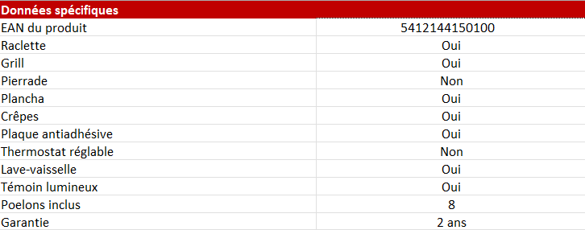
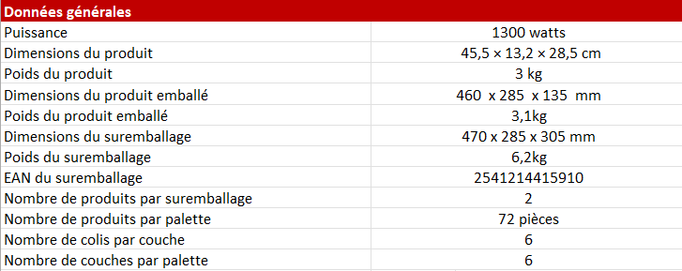
La Raclette
Réf : FRI1501012BLP
8 poêlons antiadhésifs inclus
8 spatules en bois incluses
Plaque de cuisson réversible : grill - plancha - crêpes
Plaque avec rebord et revêtement antiadhésif
Puissant pour une cuisson rapide et uniforme
Interrupteur marche/arrêt
Pieds antidérapants.
Facile à nettoyer : les poêlons et la plaque de cuisson passent au lave-vaisselle.
Lavafields – Rue du Hainaut 86 – 6180 Courcelles (Belgique) - www. lavafields.com
Tous droits réservés LAVAFIELDS - Document non contractuel. Le fabricant se réserve le droit de modifier les modèles présentés, leurs caractéristiques et accessoires.

